Slide 1
Тема урока:
Фартук как элемент мордовского национального костюма. Обработка бретелей.
Цели урока:
-Расширить знания об истории возникновения мордовского народного костюма;
- Познакомить учащихся с историей фартука как элемента мордовского национального костюма, научить обрабатывать бретели фартука;
- Развивать пространственное воображение, творческое мышление, эстетический вкус;
- Приобщать обучающихся к истории мордовской народной культуры, воспитывать гордость за свою малую Родину.
- Воспитывать чувство уважения к людям труда, бережное отношение к окружающей среде.

Slide 2
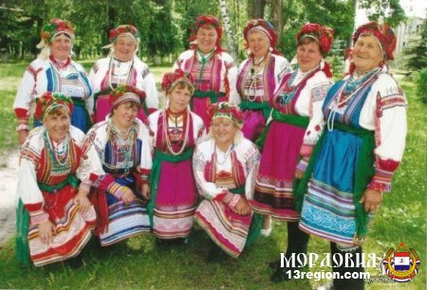
Народный костюм мордвы, особенно женский, очень красочен. Недаром его называют венцом декоративно-прикладного творчества мордовских женщин.

Slide 3
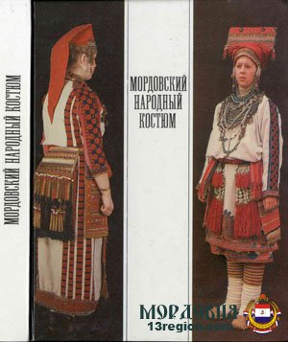
Повседневная женская одежда отличалась простотой и целесообразностью, а праздничная одежда женщин была очень сложной, с обилием различных украшений.

Slide 4
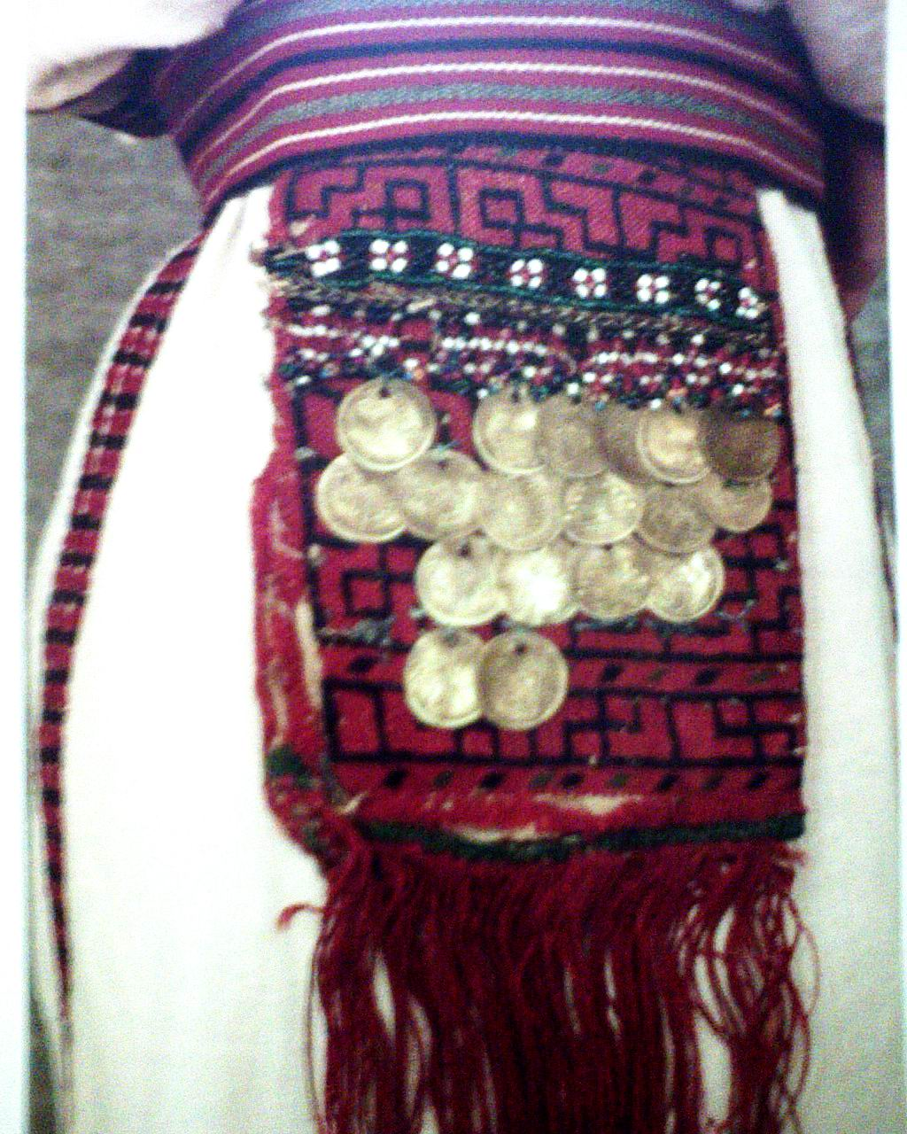
Женскую рубаху носили с поясом или специальным сложным набедренным украшением, которое по-эрзянски называется пулай или пулагай

Slide 5
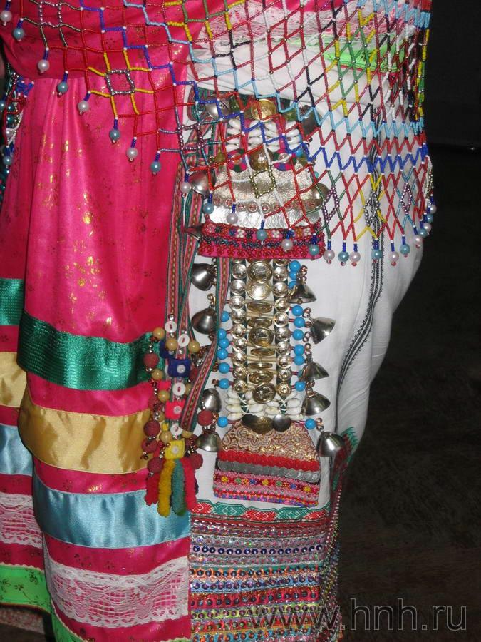
Украшался праздничный пулай раковинами, цепочками, медными пуговицами, бляшками, разноцветным бисером.

Slide 6
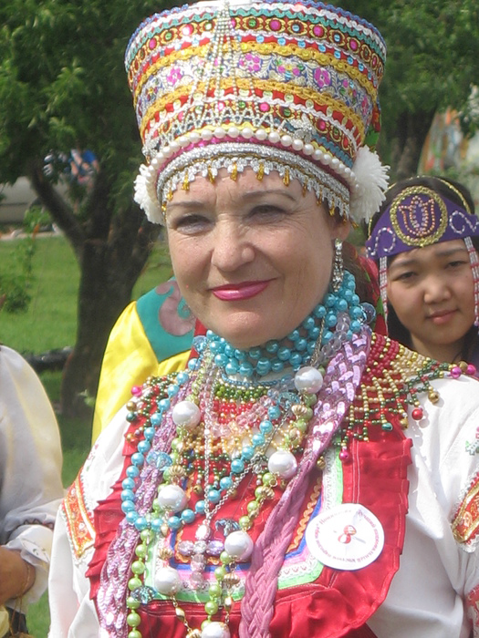
Грудь украшается бусами, гайтаном из серебряных монет и бисера, а также сложным нагрудником.

Slide 7
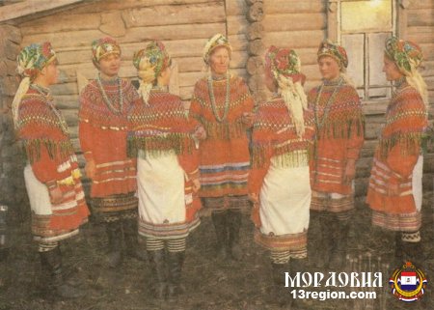
К бисерному нагруднику прикрепляется сетка из мелких разноцветных бусин, шерстяных кисточек и монет.

Slide 8
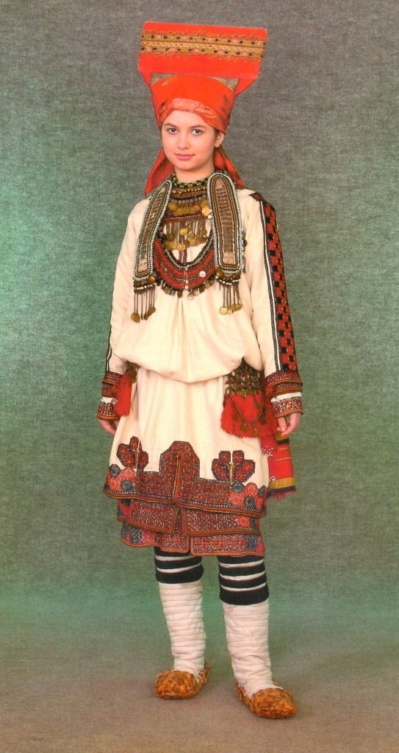
Повседневной же обувью служили, как правило, лыковые лапти — кархьть (м.). Эрзянки оборачивали ноги белыми, мокшанки — белыми и чёрными онучами — пракстат.

Slide 9
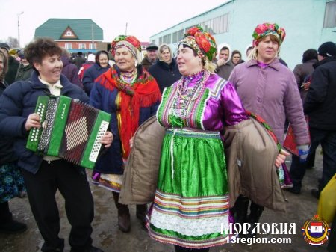
И в настоящее время женщины носят такие разноцветные красивые костюмы, кафтонькрдат.
Особой частью мордовского костюма является фартук (по мордовски – инголькс.)

Slide 10
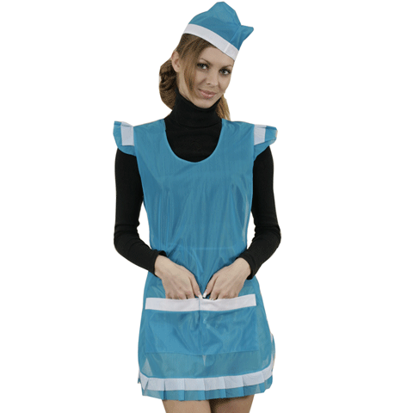
Фартук,
как элемент одежды

Slide 11
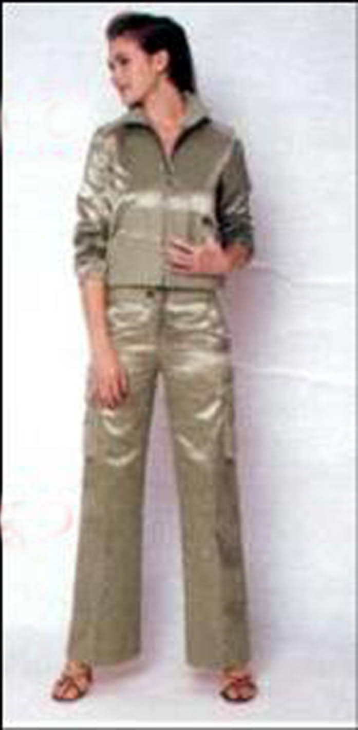
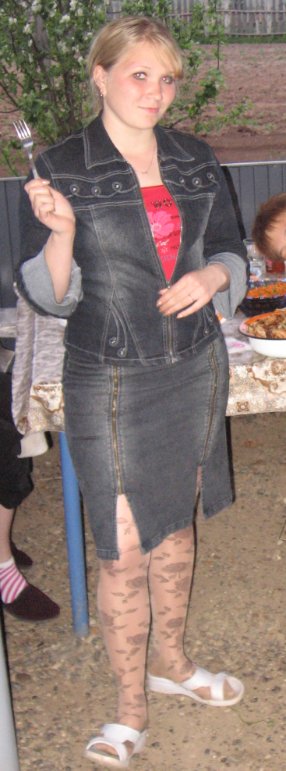
Ассортимент одежды
по общему назначению
спортивная
бытовая
производственная

Slide 12
Производственная –
это одежда, предназначенная
для выполнения различных работ.
Служит для защиты
от загрязнений,
вредных влияний
производственной
среды и обеспечения
эффективности
и безопасности труда

Slide 13
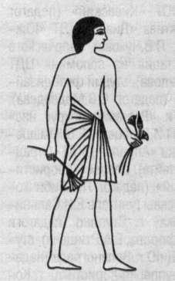
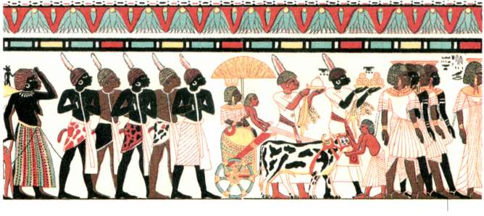
История фартука
История начинается с Древнего Египта.
Передник был характерной
принадлежностью
мужской одежды.

Slide 14
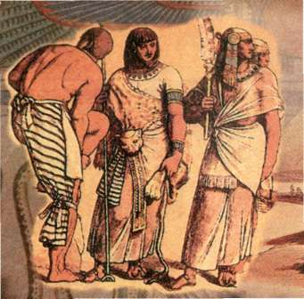
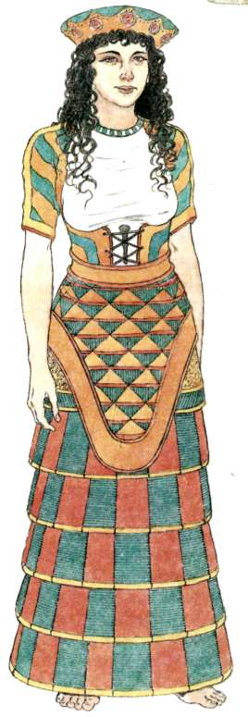
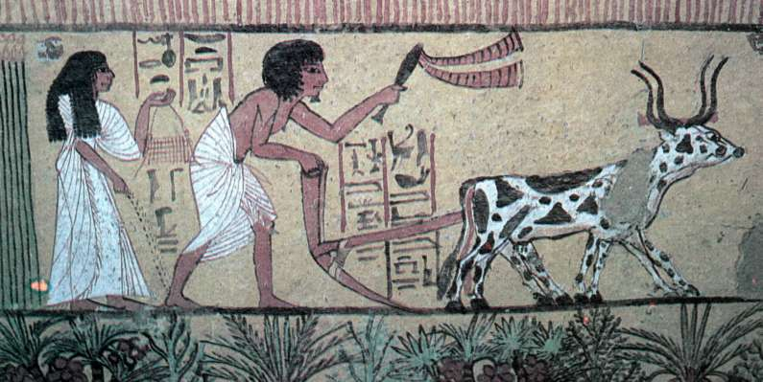
Затем переселяется
передник
в Западную Азию, а
оттуда уже в Европу.

Slide 15
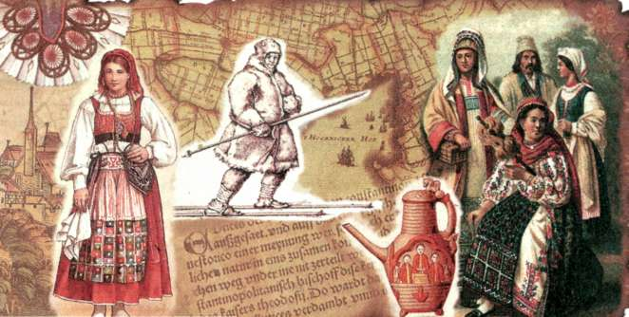
В эпоху средневековья передник становится
принадлежностью рабочей одежды

Slide 16
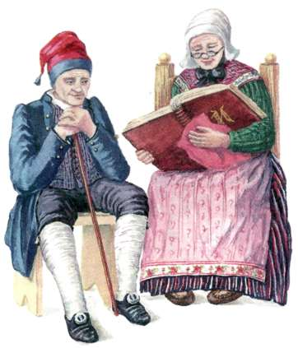
Женский передник
со временем стал
принадлежностью туалета
замужней
женщины.

Slide 17
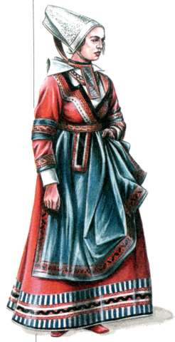
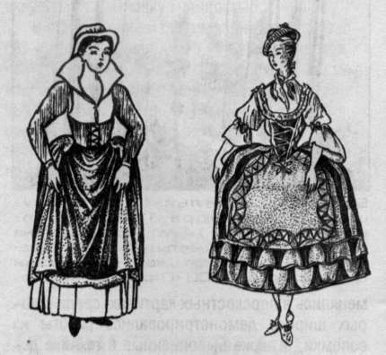
Передник периодически входит в моду
среди высших слоев общества

Slide 18
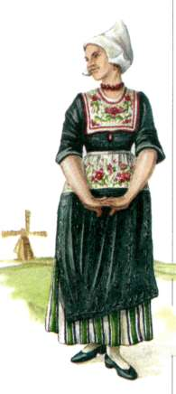
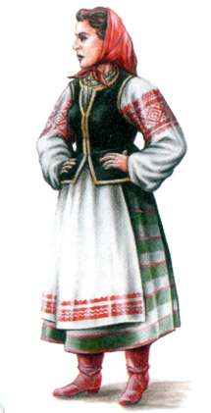
Со временем
передник стал
частью праздничного
народного костюма.

Slide 19
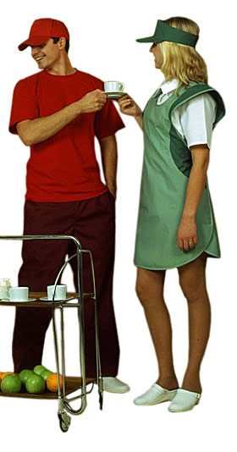
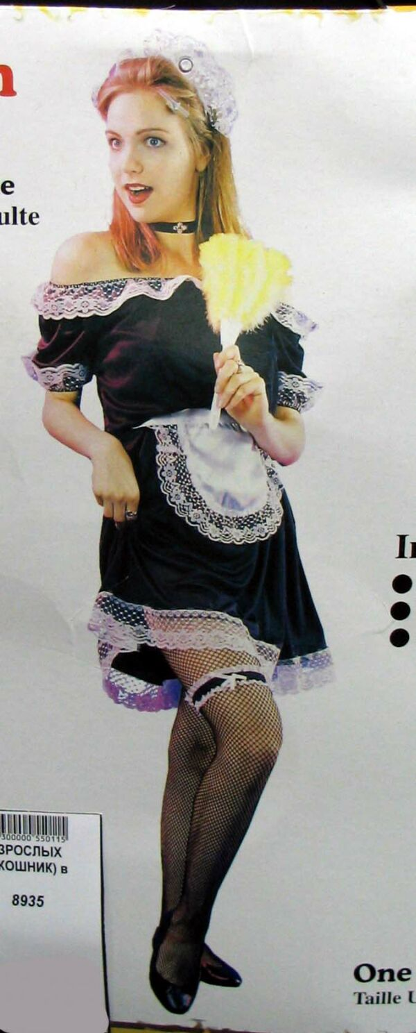
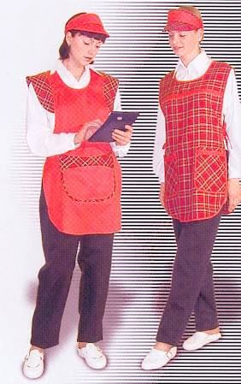
Во время Первой мировой войны
из «одежды горничных» фартук
превращается в рабочую женскую одежду.

Slide 20
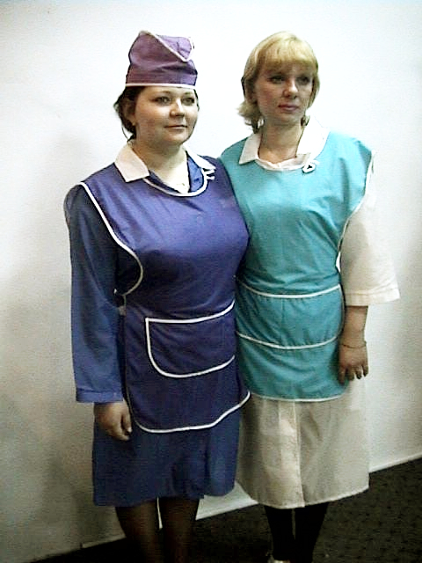
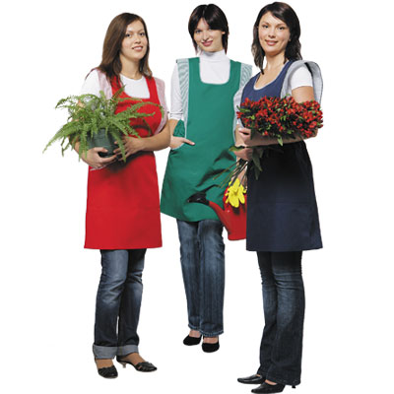
Современные
модели
фартуков

Slide 21
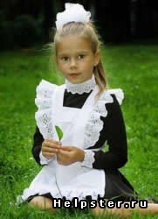
Школьный фартук

Slide 22
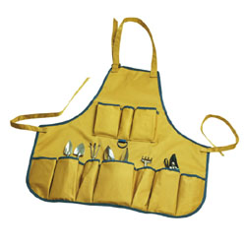
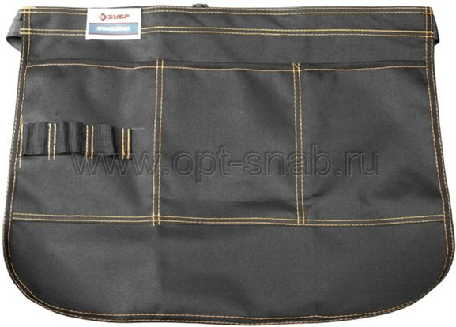
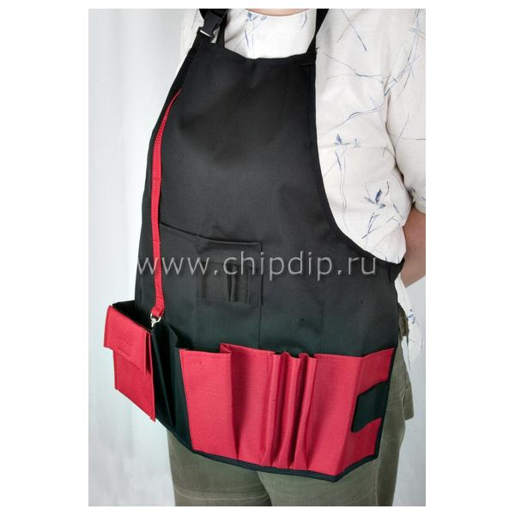
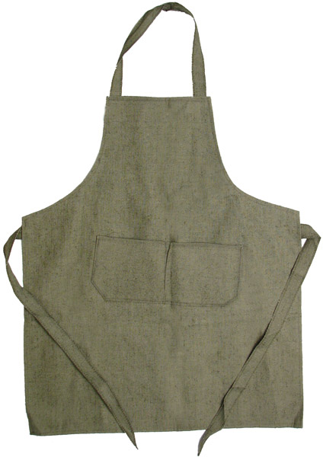
Специальные
фартуки

Slide 23
19.03.13г.
Обработка бретелей фартука.
План:
Сложи деталь бретели пополам, лицевой стороной внутрь. Уравняй срезы
2. Сметай бретель по продольному и одному поперечному срезам на расстоянии 9 мм от срезов
3. Обтачай бретель на расстоянии 10мм от срезов.
Удали нитки сметочной строчки
4. Срежь припуски на шов в уголках наискосок, оставь 3мм

Slide 24
Тевсь къда кельгови – пяле сталмоц
нельгови

Slide 25
Не игла шьёт,
А руки

Slide 26
Трудонь кельги
улят – пара вал
кулят

Slide 27
Привычка трудиться
в жизни
пригодится

Slide 28
Взялся за дело,
выполняй его
умело

Slide 29
Ломанть мазоптсы
aф лемоц, а сонь
Цебярь тевоц

Slide 30
Кто любит труд,
Того люди чтут

Slide 31
Тят пеле работать
эзда, катк сон эздот
пели

